Slide 1

Tieáng Vieät
Bài 45: Ôn tập và kể chuyện
Giáo viên: Nguyễn Thị Mùa
Trường Tiểu học Trấn Dương

Slide 2
ÔN BÀI CŨ
ui ưi ao eo au âu êu iu ưu
E
Ê
A
B
C
Notes:
Click vào từng chữ thường để bật âm thanh đọc chữ đó
Chữ hoa không làm vì nặng, khó chạy slide

Slide 3


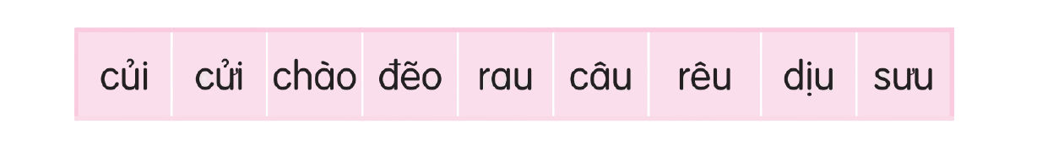
E
Ê
A
B
C
Notes:
Click vào từng chữ thường để bật âm thanh đọc chữ đó
Chữ hoa không làm vì nặng, khó chạy slide

Slide 4

ngôi sao
khâu vá
gửi quà
kéo co
cây cau
kêu gọi
vui vẻ
chịu khó
mưu trí
B
Notes:
Click vào từng chữ thường để bật âm thanh đọc chữ đó
Chữ hoa không làm vì nặng, khó chạy slide

Slide 5
Nghỉ hè, nhà Hà đi Tam Đảo.
Khi tán cây,
ngọn cỏ còn thiu thiu ngủ, Hà đã dậy ngắm
mây mù.
Đến trưa, trời như vào thu.
Mùa hè
ở Tam Đảo quả là dễ chịu.
E
Ê
A
B
C
Notes:
Click vào từng chữ thường để bật âm thanh đọc chữ đó
Chữ hoa không làm vì nặng, khó chạy slide

Slide 6
Nghỉ hè, nhà Hà đi Tam Đảo.
Khi tán cây,
ngọn cỏ còn thiu thiu ngủ, Hà đã dậy ngắm
mây mù.
Đến trưa, trời như vào thu.
Mùa hè
ở Tam Đảo quả là dễ chịu.
/
E
Ê
A
B
C
Notes:
Click vào từng chữ thường để bật âm thanh đọc chữ đó
Chữ hoa không làm vì nặng, khó chạy slide

Slide 7


Slide 8
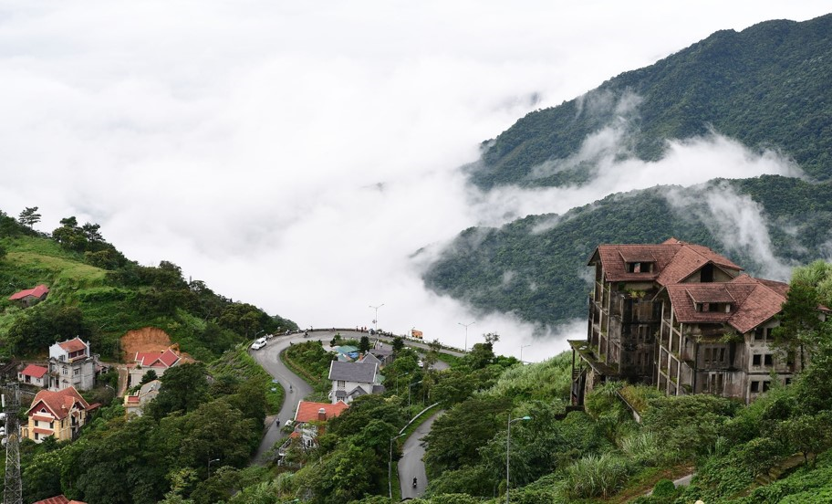

Slide 9
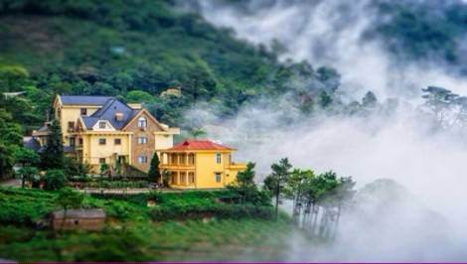

Slide 10



Slide 11
Tàu neo đậu ven bờ.

Slide 12

Notes:
Chưa có hiệu ứng

Slide 13

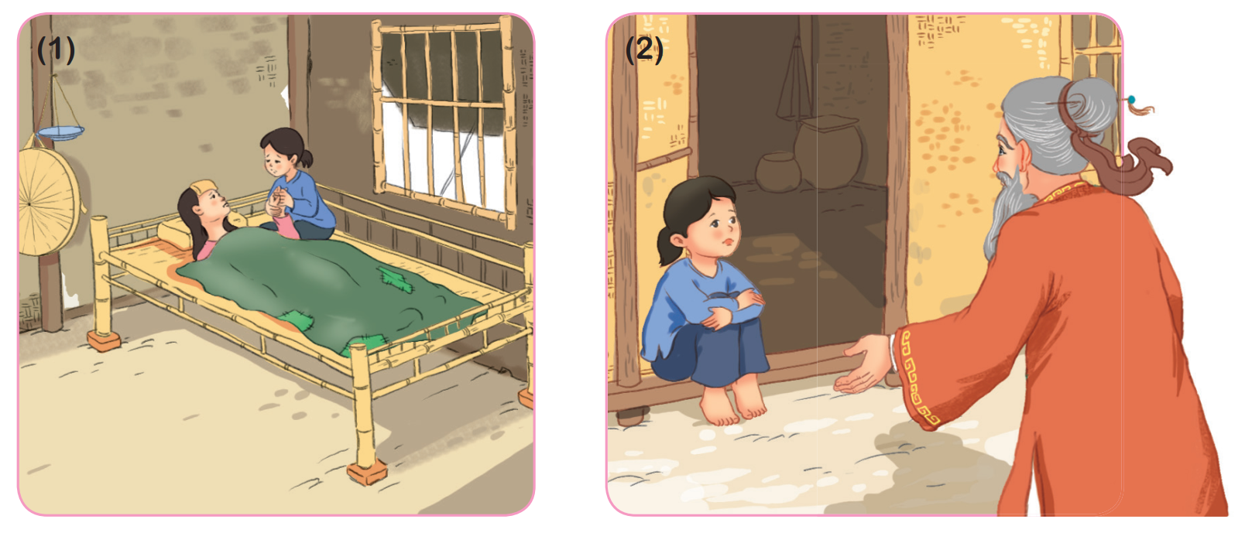
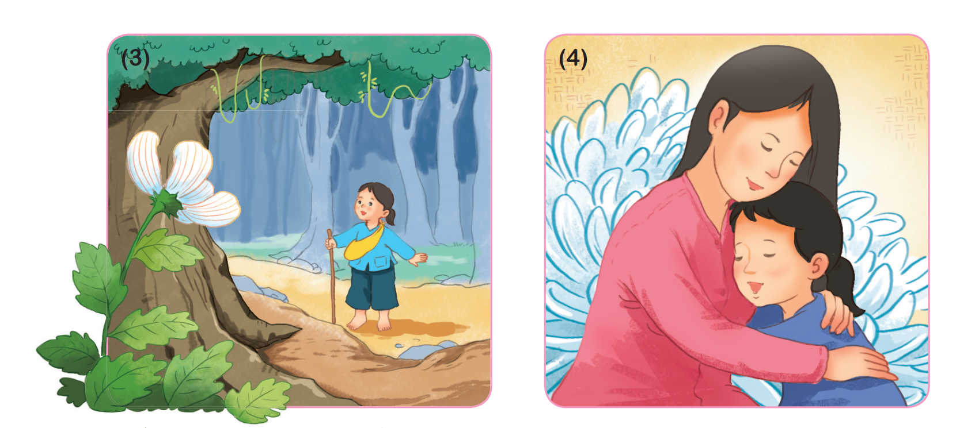

Sự tích hoa cúc trắng

Slide 14
Vì sao người mẹ lâm bệnh?

Slide 15
Cụ già nói với bé điều gì?
Notes:
Chưa có hiệu ứng

Slide 16
Thấy bông hoa chỉ có bốn cánh, cô bé đã làm gì?

Slide 17
Nhờ đâu người mẹ khỏi bệnh?

Slide 18
Sự tích hoa cúc trắng

Slide 19


CỦNG CỐ
BÀI HỌC

